Slide 1
EDA / Exploratory Data Analysis
анализ и визуализация данных
Евгений Борисов

Slide 2
Анализ и визуализация данных
изучаем
предметную область
собираем / загружаем
данные
анализ данных (EDA)
отбираем признаки
извлекаем признаки
запускаем модель
в работу
оценка модели
формулируем задачу ML
выбираем модель
обучаем модель
доп. преобразования
признаков

Slide 3
Анализ и визуализация данных
основные формы данных
- таблицы: CSV-файлы, Excel, БД (SQL).
- текст: сообщения, отзывы, статьи и т. д.
- временные ряды: значения, упорядоченные по времени.
- изображения: файлы JPEG, PNG и др.
- аудио: звуковые файлы, WAV, MP3.
- видео: файлы AVI, videostream
- геопространственные: координаты и др.

Slide 4
Анализ и визуализация данных
источники данных для экспериментов
- репозиторий библиотеки Scikit-Learn
- репозиторий UCI
- Kaggle
- WEB (Wikipedia)
- открытые БД в internet
- синтетические (сгенерированные) данные

Slide 5
Анализ и визуализация данных
Признаки (features) - отображение данных, специфических для предметной области, в точки пространства признаков
Типы признаков
- количественные непрерывные (ℝ)
- количественные дискретные (ℕ)
- бинарные (да/нет)
- категориальные номинальные (цвет)
- категориальные порядковые (оценка успеваемости)
- временные отметки
собираем признаки формируем матрицу датасета

Slide 6

Анализ и визуализация данных
https://github.com/vishwasbasotra/Flower-Classification-WebApp

Slide 7
Анализ и визуализация данных
EDA / Exploratory Data Analysis
(анализ и визуализация данных)
- понять организацию данных
- выявить пропуски и аномалии
- проверить связи между различными признаками и целевой переменной
- сформулировать и проверить гипотезы о данных,
пример гипотезы: «клиенты-девочки тратят больше»
инструменты EDA
- визуализация данных: гистограммы, тепловые карты и т.п.
- статистический анализ: среднее, медиана, стандартное отклонение, корреляция

Slide 8
Анализ и визуализация данных
EDA / Exploratory Data Analysis
проверка на пропуски
проверка на дубликаты
проверка на противоречивую разметку
статистические характеристики: корреляции, персентили
поиск аномалий
визуализация: признаки попарно, PCA, статистики

Slide 9
Анализ и визуализация данных
обработка пропусков
- удалить объект из выборки
- заполнить средним (медианой) вещественных переменных
- заполнить наиболее частым значением для категориальных
- заменить пропуск на редкое (мало вероятное) значение
- заменить на соседнее значение для упорядоченных данных

Slide 10
Анализ и визуализация данных
проверка на дубликаты
- удалить дубликаты (пометить, что были дубли)
- оставить как есть (сохранить статистические характеристики)

Slide 11
Анализ и визуализация данных
проверка на противоречивую разметку
- переразметить и устранить конфликты
- удалить конфликтные примеры

Slide 12



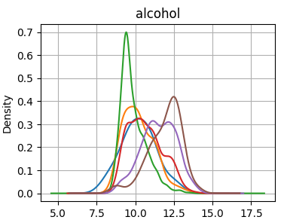
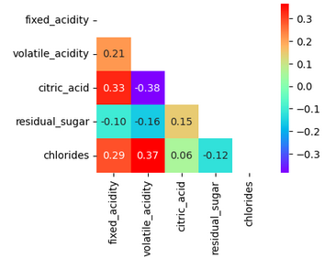
Анализ и визуализация данных
статистические характеристики
корреляция - зависимости признаков
персентили - оценка значений признака
оценка плотности распределения
значения признака
шкала персентилей

Slide 13

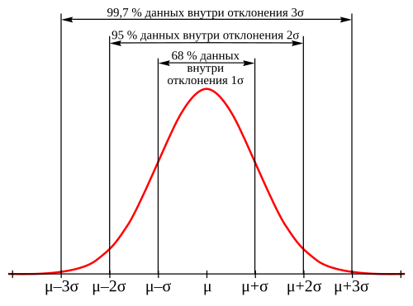



Анализ и визуализация данных
Поиск выбросов / Outlier Detection
выброс или аномалия это то, что не вписывается в общие правила
Статистические тесты - отсечение по персентелю, правило «трёх сигм»
Метрические методы - у выброса мало соседей
Итерационные методы - последовательное удаление выпуклых оболочек.
Модельные тесты - строим модель данных, точки, которые сильно отклоняются от модели - аномалии
Специальные модели ML - IsolationForest, выбросы попадают в листья на небольшой глубине дерева

Slide 14
Анализ и визуализация данных
преобразования признаков
простое масштабирование
робастное масштабирование
стандартизация
log-трансформация
преобразования категориальных признаков
категоризация по шкале
бинаризация

Slide 15
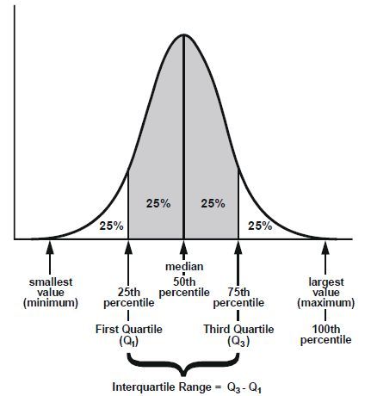
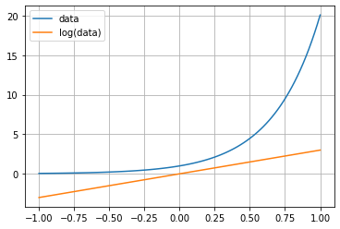
Анализ и визуализация данных
преобразования признаков ( feature transformation )
- масштабирование в отрезок
полезен для визуализации,
легко перенести признаки на отрезок [0, 255]
- робастное масштабирование,
медиана и межквартильный размах,
устойчиво к выбросам
- стандартизация приведение к μ=0 и σ=1 ;
улучшает ситуацию с выбросами;
можно применять с метрическими методами ;
- логарифмирование
помогает сделать значения более равномерными

Slide 16
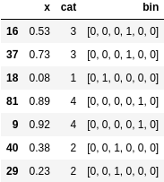
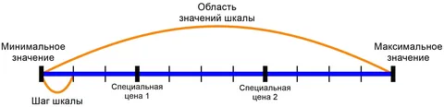
Анализ и визуализация данных
категоризация по шкале и бинаризация
уход от избыточной детализации;
помогает улучшить результаты некоторых типов моделей
значения признака
категоризация по шкале
шкала персентилей
https://www.ispsystem.ru/docs/bsa/obrabotka-uslug/rabota-s-tarifami/soderyoanie-tarifnogo-plana/shkala-znachenij

Slide 17









Программные инструменты
Инструменты для работы
с исходными данных
Математические методы
и модели ML
Pandas
GeoPandas
Scikit-Image
Librosa
NLTK
Numpy
Scikit-Learn
Вспомогательные инструменты
Matplotlib
SymPy

Slide 18



Программные инструменты
Numerical Python https://numpy.org
Библиотека для работы с многомерными массивами
import numpy as np
циклы не используем
поэлементная обработка в цикле это медленно
векторизация вычислений
x * y - поэлементное умножение матриц
x.dot(y ) - умножение матриц
np.vstack( [y,x] ) - объединение матриц

Slide 19



Программные инструменты
Библиотеки для визуализации данных 2D и 3D графикой
https://matplotlib.org https://seaborn.pydata.org
import matplotlib.pyplot as plt
import seaborn as sns

Slide 20







Программные инструменты
Библиотека для работы с табличными данными
https://pandas.pydata.org
import pandas as pd
pd.Series — столбец
pd.DataFrame — таблица
https://pandas.pydata.org/Pandas_Cheat_Sheet.pdf

Slide 21


Программные инструменты
Библиотека для работы с табличными геоданными
https://geopandas.org
import geopandas as gpd

Slide 22



Программные инструменты
Библиотека для работы с картинками
https://scikit-image.org
from skimage import data, io, filters

Slide 23



Программные инструменты
Библиотека для работы со звуком
https://librosa.org

Slide 24


Программные инструменты
Библиотека для работы с текстами
https://www.nltk.org

Slide 25






Программные инструменты
Библиотека методов ML
https://scikit-learn.org

Slide 26

Программные инструменты
SymPy - Библиотека символьных вычислений
https://www.sympy.org

Slide 27
Литература
Борисов Е.С. Методы машинного обучения. 2026
https://github.com/mechanoid5/ml_lectorium_2026_I
Криволапов С.Я., Хрипунова М.Б. Математика на Python : учебник — Москва: КНОРУС, 2022
Дейтел П., Дейтел Х. Python: Искусственный интеллект, большие данные и облачные вычисления.
— СПб.: Питер, 2020.
Александр Дьяконов Поиск аномалий
https://dyakonov.org
Александр Куменко Как я победил в конкурсе BigData от Beeline.
https://habr.com/post/270367/
Введение в Feature Engineering для начинающих дата-сайентистов и ML-инженеров
https://habr.com/ru/companies/skillfactory/articles/842444/
Умная нормализация данных
https://habr.com/ru/articles/527334/
100 numpy exercises https://github.com/rougier/numpy-100
100 pandas puzzles https://github.com/ajcr/100-pandas-puzzles/

